Slide 1
МНОГОКРИТЕРИАЛЬНАЯ ОПТИМИЗАЦИЯ КОНСТРУКЦИЙ ЭЛЕКТРИЧЕСКИХ МАШИН НА ОСНОВЕ АЛГОРИТМОВ НЕДОМИНИРУЕМОЙ СОРТИРОВКИ
Гулай Станислав Леонидович
Научный руководитель, доктор технических наук,
профессор высшей школы высоковольтной энергетики
Коровкин Николай Владимирович

Slide 2
Актуальность, цели и задачи исследования
Актуальность
Работа посвящена решению проблемы разработки методики многокритериального оптимизационного анализа взаимосвязей параметров и целевых функций электрических машин с целью обеспечения лица, принимающего решение, эффективным инструментом, который позволит построить множество Парето-оптимальных решений, обосновать выбранный вариант, а также снизить трудоемкость оценки различных вариантов.
Цель исследования
Создание основанной на многокритериальной оптимизации методики проектирования конкурентоспособных на энергомашиностроительном рынке гидрогенераторов.
Задачи исследования
выбрать ряд критериев оптимальности конструкции гидрогенераторов;
разработать программную реализацию параметризованной модель;
разработать методику многокритериальной оптимизации;
разработать методику построения множества Парето в пространстве критериев оптимальности;
определить зависимости параметров для отдельных кластерных групп
Многокритериальная оптимизация конструкций электрических машин на основе алгоритмов недоминируемой сортировки
Гулай Станислав Леонидович.

Slide 3
Практическая значимость, апробация и соответствие паспорту специальности
Практическая значимость
Получены конструкции генераторов, превосходящие параметры базисных электрических машин. Для модели А: масса сердечника статора уменьшена на 3%, ток ротора — на 2%, потери в стали — на 1%. Для модели В: масса сердечника статора уменьшена на 1,5%, ток ротора — на 1,5%, потери в стали — на 1%, xd — на 3%. Для модели С: ток ротора уменьшен на 2%, потери в стали — на 7% и коэффициент искажения синусоидальности кривой линейного напряжения статора уменьшен на 36%.
Апробация результатов
Основные положения докладывались на международной конференции IOP Conference Series (г. Санкт-Петербург). Опубликовано четыре работы: две опубликованы на английском языке в изданиях из перечня Scopus, две опубликованы в изданиях, рекомендованных ВАК.
Соответствие паспорту специальности
п.1 Анализ и исследование физических явлений, лежащих в основе функционирования электрических, электромеханических преобразователей энергии и электрических аппаратов», п.2 Разработка научных основ создания и совершенствования электрических, электромеханических преобразователей и электрических аппаратов, п.5. Разработка подходов, методов, алгоритмов и программ, обеспечивающих проектирование, надежность, контроль и диагностику функционирования электрических, электромеханических преобразователей и электрических аппаратов в процессе эксплуатации, в составе рабочих комплексов.
Многокритериальная оптимизация конструкций электрических машин на основе алгоритмов недоминируемой сортировки
Гулай Станислав Леонидович.

Slide 4
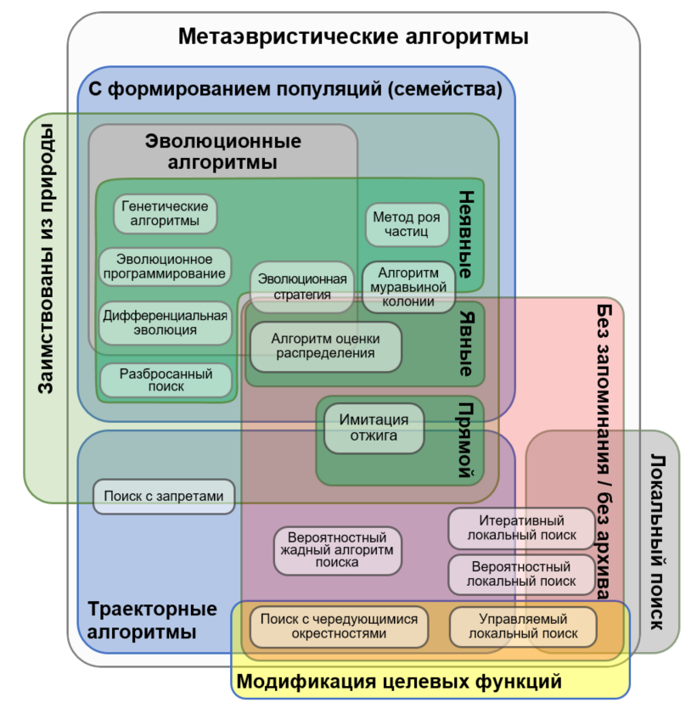
Диаграмма Венна метаэвристических алгоритмов
Многокритериальная оптимизация конструкций электрических машин на основе алгоритмов недоминируемой сортировки
Гулай Станислав Леонидович.

Slide 5
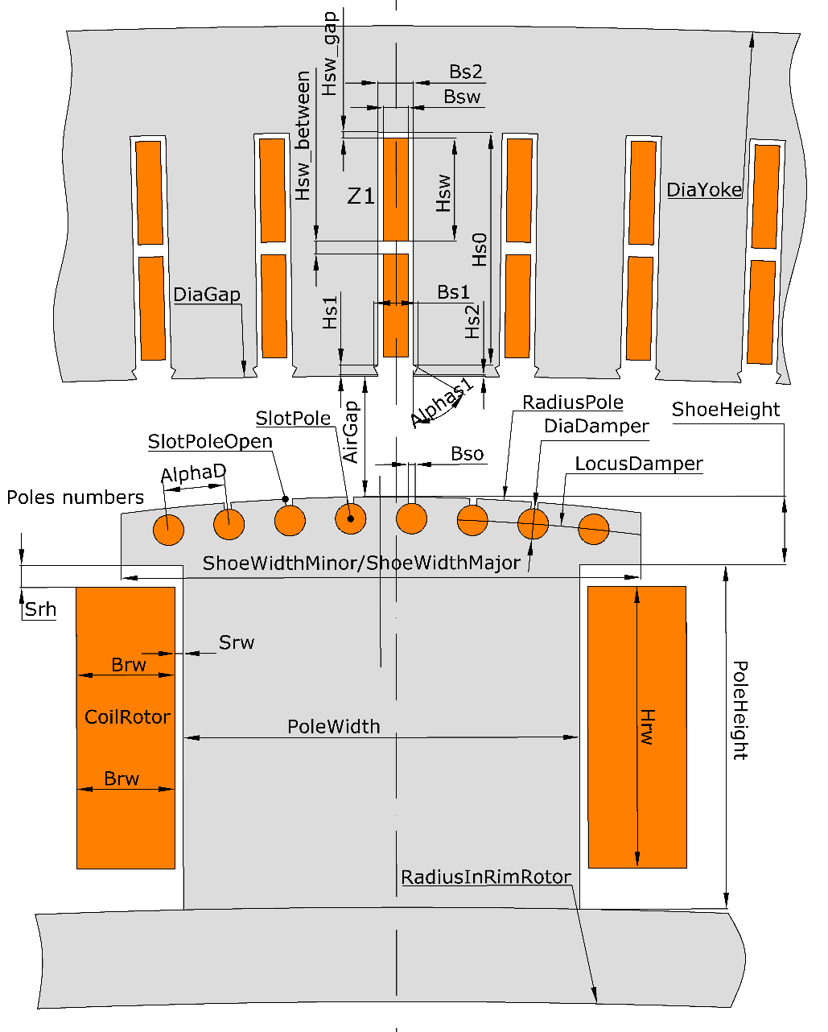
Параметризованная двухмерная модель гидрогенератора и целевые функции
Целевые функции:
потери в стали статора, ротора и демпферных стержнях в режиме холостого хода при номинальном напряжении статора (далее «потери в стали»);
коэффициент искажения синусоидальности кривой линейного напряжения статора (далее THD);
ток ротора;
частное от деления тока ротора, соответствующего номинальному напряжению по характеристике холостого хода, на ток ротора, соответствующего номинальному току статора по характеристике установившегося трехфазного короткого замыкания (далее «отношение короткого замыкания») и/или синхронное индуктивное сопротивление по продольной оси;
масса сердечника статора.
Параметризованная двухмерная модель гидрогенератора включает 13 геометрических размеров (общее число варьируемых параметров составляет 29)
Многокритериальная оптимизация конструкций электрических машин на основе алгоритмов недоминируемой сортировки
Гулай Станислав Леонидович.
Notes:
Слева представлена параметризованная двухмерная модель гидрогенератора, которая включает 13 геометрических размеров (общее число варьируемых параметров модели составляет 29). В качестве целевых функций выбраны параметры по критериям минимальных затрат на изготовление и максимального коэффициента полезного действия:

Slide 6
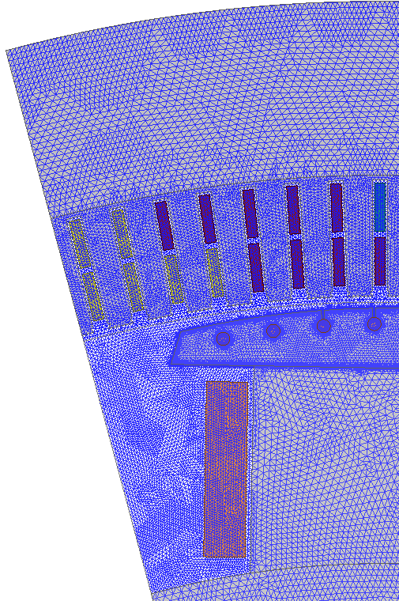
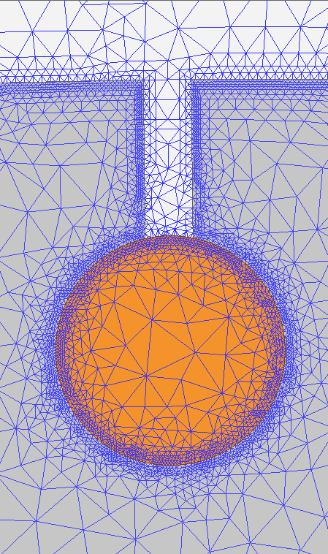
Дискретизация расчётной области: общий вид половины генератора слева; полюсный башмак и демпферная обмотка ротора справа
Многокритериальная оптимизация конструкций электрических машин на основе алгоритмов недоминируемой сортировки
Гулай Станислав Леонидович.
Notes:
Для корректного задания условий построения сеточной модели необходимо знать специфику исследуемых явлений: наличие вихревых токов в элементах конструкции, частота перемагничивания листов стали

Slide 7
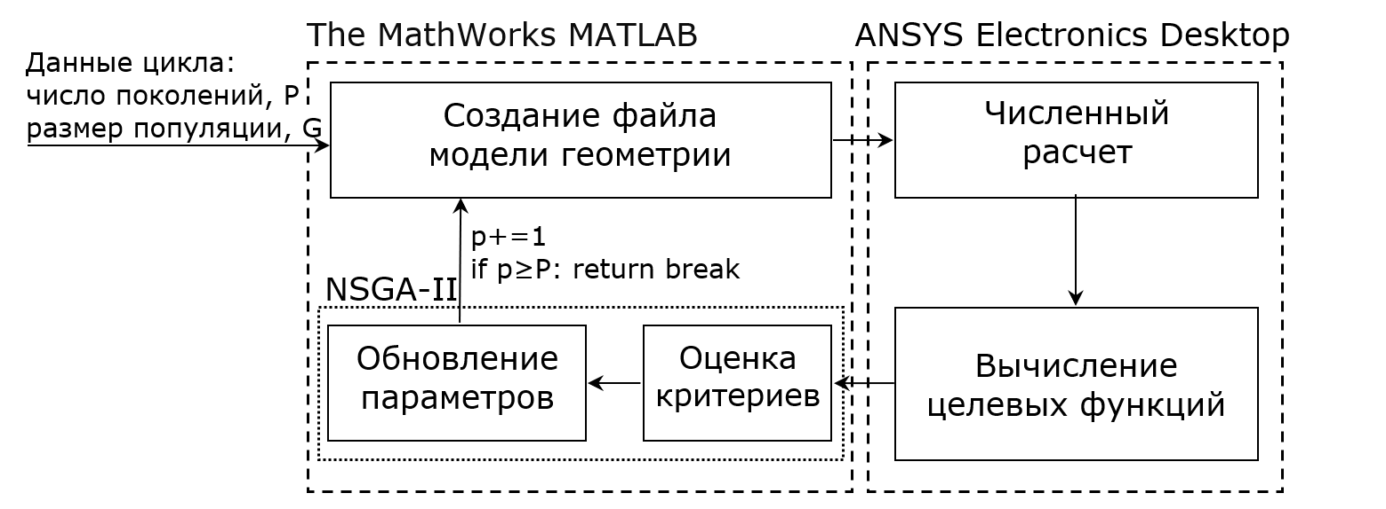
Принципиальная схема решения задачи оптимизации
Расчет трех задач выполнен для сорока поколений с количеством особей в популяции тысяча:
модель A — Р_{н}=640 МВт, Саяно-Шушенская ГЭС;
модель B — Р_{н}=9 МВт, Баксанская ГЭС;
модель C — Р_{н}=375 МВт, ГЭС Ла-Йеска.
Многокритериальная оптимизация конструкций электрических машин на основе алгоритмов недоминируемой сортировки
Гулай Станислав Леонидович.
Notes:
На схеме решения задачи оптимизации показано взаимодействие двух основных программных приложений ANSYS и MATLAB. В MATLAB реализует выполнение генетического алгоритма с формированием параметров новых особей, а ANSYS выполняет расчёт. Для ускорения решения применен параллельный процесс расчета с общим временем вычисления около двух недель для каждой модели.
Расчет выполнен для трех моделей: СШГЭС — модель А, Баксанская — модель В, Ла-Йеска — модель С. У всех гидрогенераторов разные активные мощности, перекрывающие основной диапазон выпускаемой продукции завода «Электросила».

Slide 8
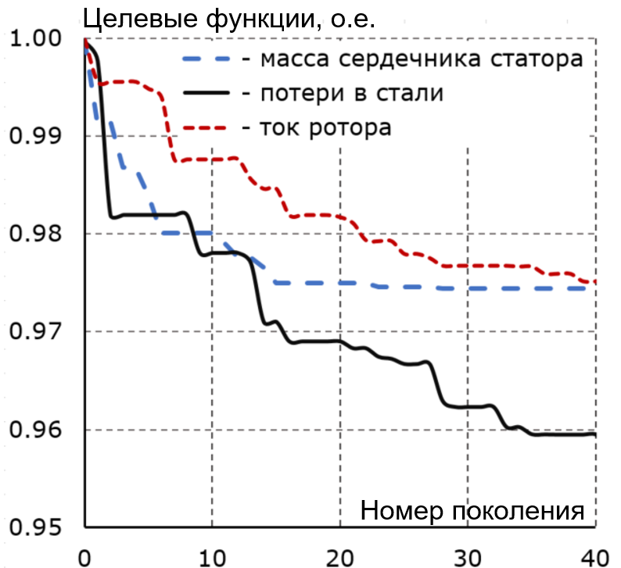
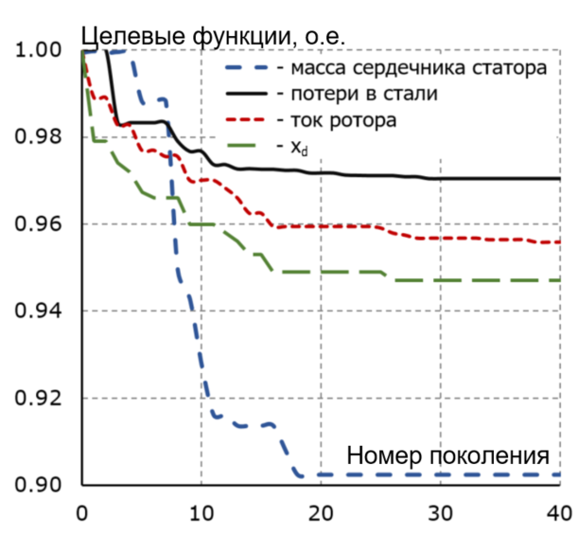
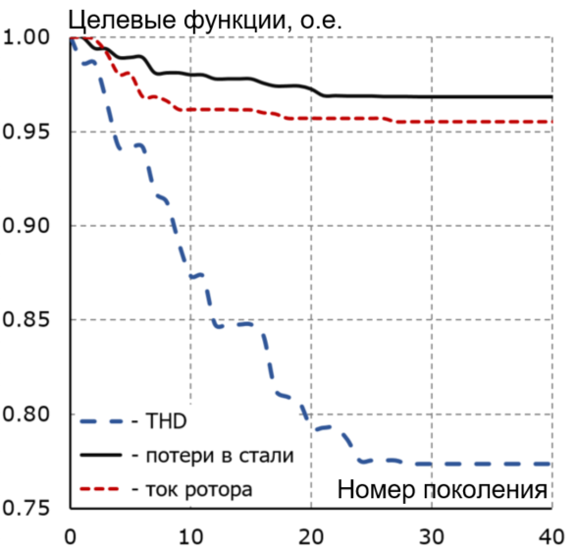
Зависимость наименьших значений целевых функций от номера поколения для трёх моделей
Модель A
Модель B
Модель C
Многокритериальная оптимизация конструкций электрических машин на основе алгоритмов недоминируемой сортировки
Гулай Станислав Леонидович.
Notes:
Посмотрим на результаты оптимизации. Анализ характера изменения критериев свидетельствует о переходе к установившимся значениям в последних поколениях расчета у всех трёх моделей.

Slide 9
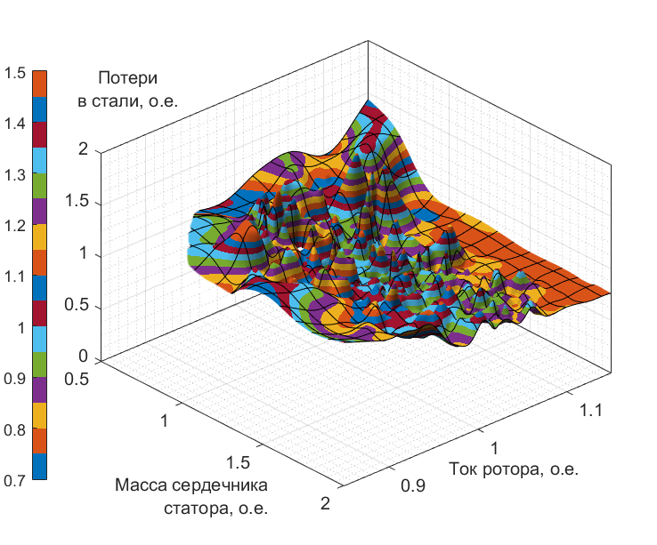
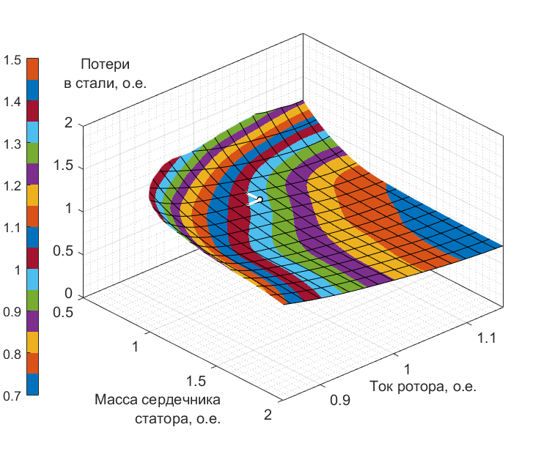
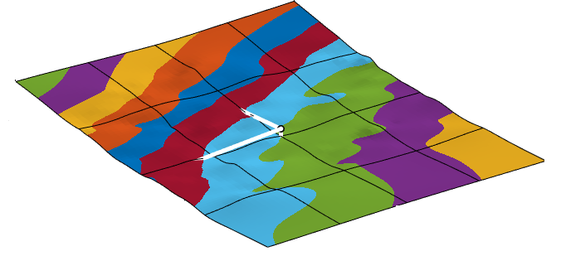
Множество Парето модели А
Множество Парето
первого поколения
базисный
генератор
Множество Парето
сорокового поколения
Найдено двадцать генераторов, превосходящих базисный по всем критериям (до 10% по одному из критериев)
Многокритериальная оптимизация конструкций электрических машин на основе алгоритмов недоминируемой сортировки
Гулай Станислав Леонидович.
Notes:
На слайде приведены результаты оптимизации модели А в трехкритериальном пространстве Парето-множества. Критерии представлены в относительных единицах, где в качестве базисных величин приняты результаты численного расчета референсного гидрогенератора, спроектированного по классической методике и эксплуатируемого на объекте Заказчика. Точка, соответствующая базисному генератору выделена на рисунках белым цветом, с проекциями на плоскости.
Очевидно, что произвольный выбор геометрических параметров не может привести к желаемому результату. В последнем поколении количество генератор, превосходящих базисный по всем критериям (до 10% по одному из критериев) составило

Slide 10
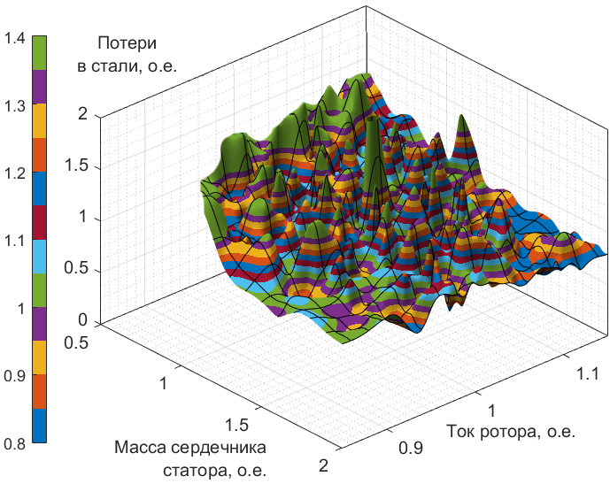
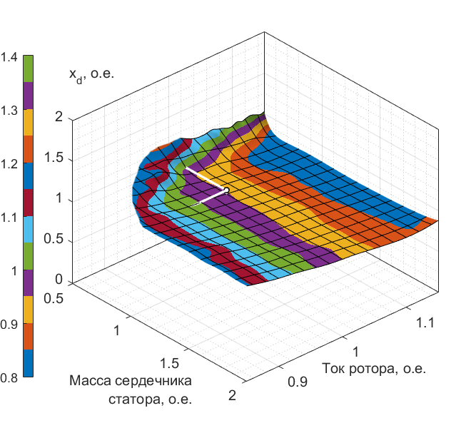
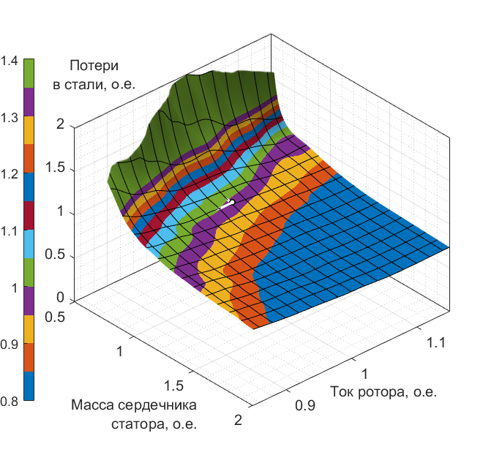
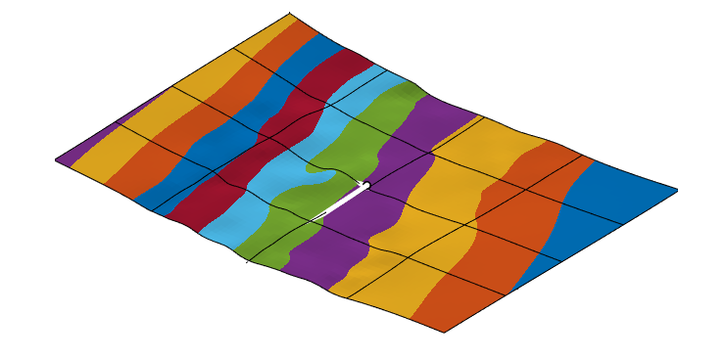
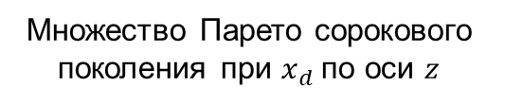
Множество Парето модели В
Множество Парето
первого поколения
Множество Парето сорокового
поколения при $x_{d}$по оси $z$
Множество Парето
сорокового поколения
базисный
генератор
Найдено три генератора, превосходящих базисный по всем критериям (до 12% по одному из критериев)
Многокритериальная оптимизация конструкций электрических машин на основе алгоритмов недоминируемой сортировки
Гулай Станислав Леонидович.

Slide 11
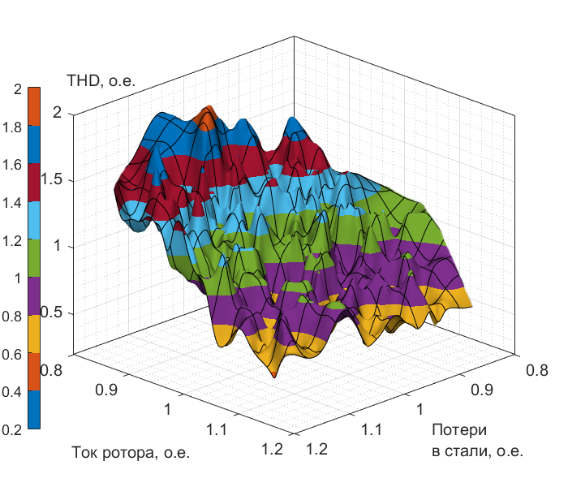
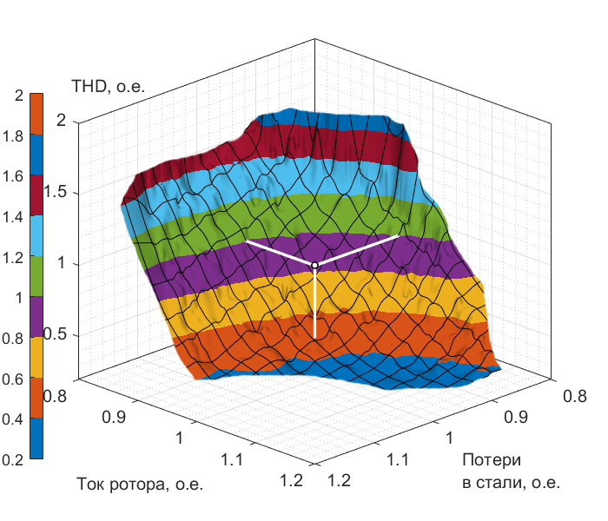
Множество Парето модели С
базисный
генератор
Множество Парето
первого поколения
Найдено ~3000 генераторов, превосходящие базисный по всем критериям (до 50% по одному из критериев)
Множество Парето
сорокового поколения
Многокритериальная оптимизация конструкций электрических машин на основе алгоритмов недоминируемой сортировки
Гулай Станислав Леонидович.

Slide 12
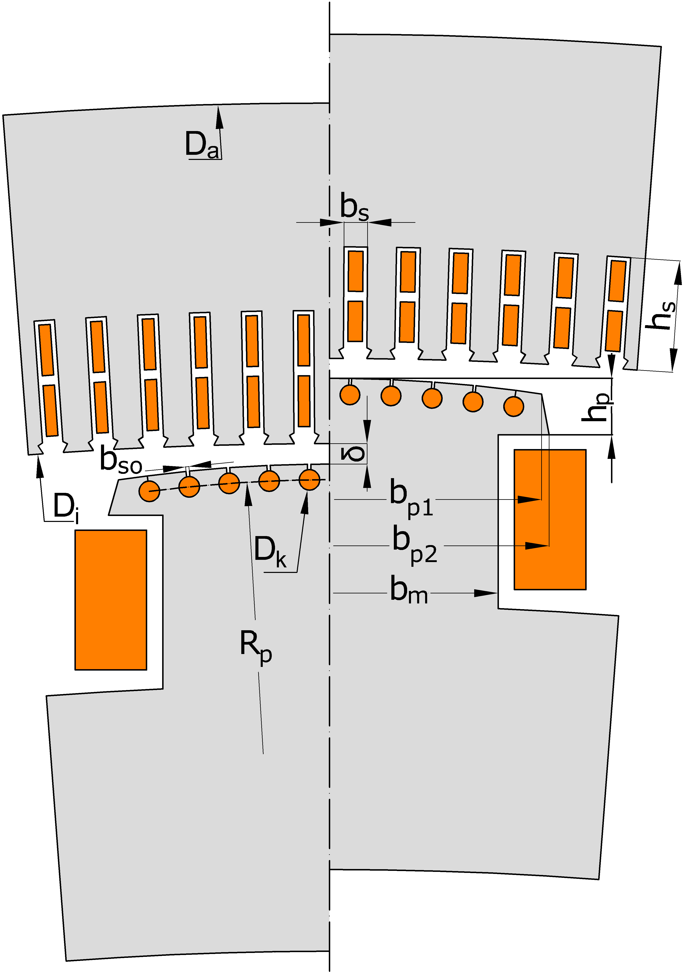
Геометрия моделей А: базисный генератор по алгоритму слева от оси, справа — по NSGA-II
Параметр | Δ, %
D_{i} | 2,1
D_{a} | 1,6
b_{s} | 13
h_{s} | -21
δ | 2,9
l₁ | 2,4
b_{m} | -0,2
b_{p1} | -0,6
b_{p2} | 0,6
h_{p} | -11
R_{р} | -2,3
d_{k} | 4,6
b_{so} | 20
Масса сердечника статора меньше на 3%, ток ротора — 2%, потери в стали — 1%
Многокритериальная оптимизация конструкций электрических машин на основе алгоритмов недоминируемой сортировки
Гулай Станислав Леонидович.

Slide 13
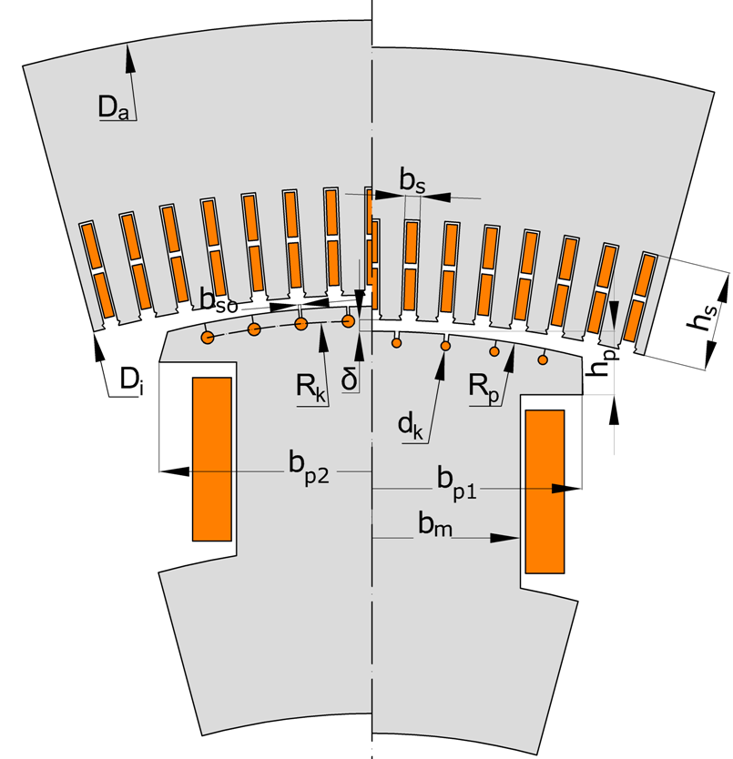
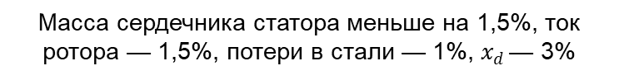
Геометрия моделей В: базисный генератор по алгоритму слева от оси, справа — по NSGA-II
Параметр | Δ, %
D_{i} | -2,3
D_{a} | -2,1
b_{s} | 6,1
h_{s} | -7,6
δ | 2,8
l₁ | 1,5
b_{m} | 8,7
b_{p1} | 2,7
b_{p2} | -1,0
h_{p} | 12
R_{p} | 3,7
d_{k} | -20
b_{so} | 25
Масса сердечника статора меньше на 1,5%, ток ротора — 1,5%, потери в стали — 1%, $x_{d }$— 3%
Многокритериальная оптимизация конструкций электрических машин на основе алгоритмов недоминируемой сортировки
Гулай Станислав Леонидович.

Slide 14
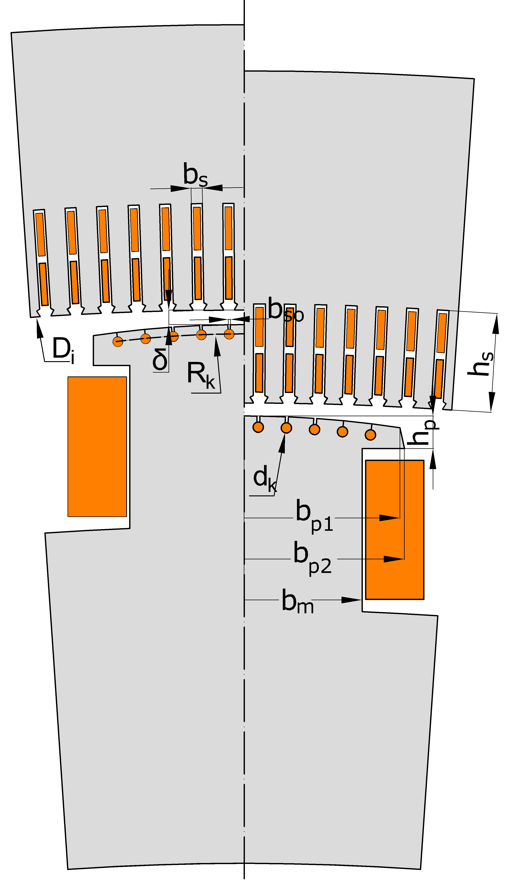
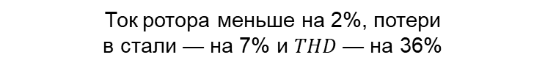
Геометрия моделей C: базисный генератор по алгоритму слева от оси, справа — по NSGA-II
Параметр | Δ, %
D_{i} | -3,0
D_{a} | -4,0
b_{s} | 1,4
h_{s} | 5,4
δ | -12
l₁ | 1,0
b_{m} | 10
b_{p1} | 0,8
b_{p2} | 3,7
h_{p} | 6,5
R_{p} | -25
d_{k} | 3,8
b_{so} | 20
Ток ротора меньше на 2%, потери
в стали — на 7% и $THD$— на 36%
Многокритериальная оптимизация конструкций электрических машин на основе алгоритмов недоминируемой сортировки
Гулай Станислав Леонидович.

Slide 15
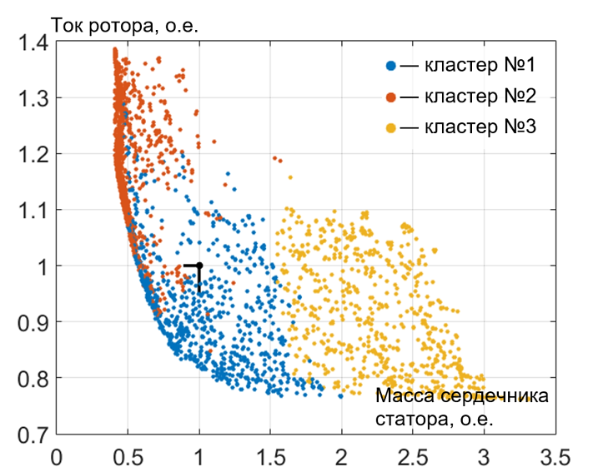
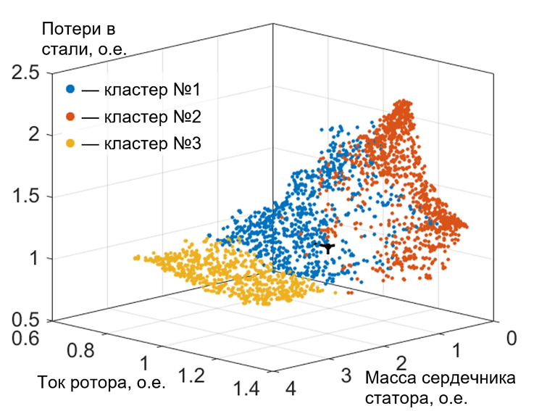
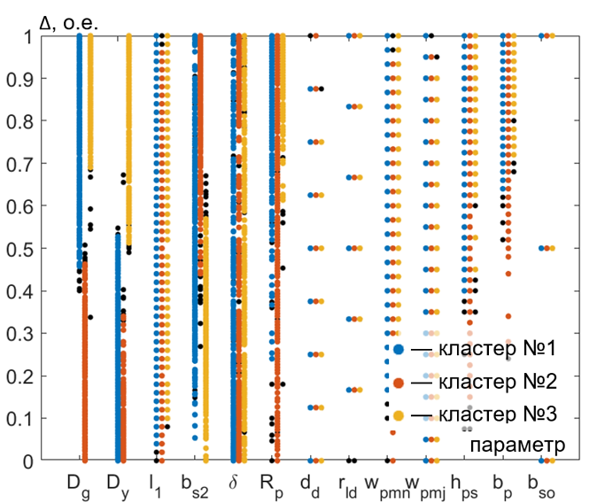
Кластеризация десяти последних поколений параметров модели В
Распределения параметров модели по кластерам
Многокритериальная оптимизация конструкций электрических машин на основе алгоритмов недоминируемой сортировки
Гулай Станислав Леонидович.

Slide 16
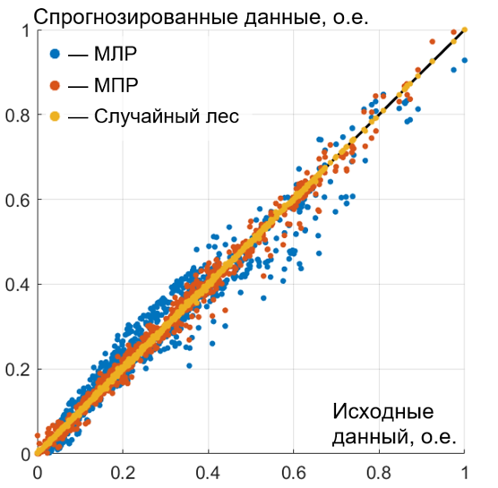
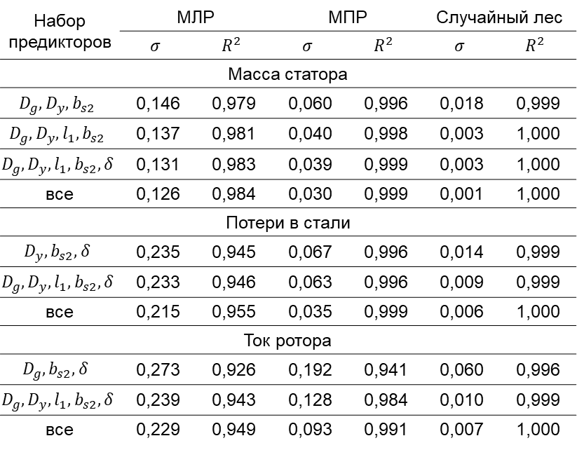
Среднеквадратическое отклонение и коэффициент детерминации различных регрессий
Среднеквадратическое отклонение
и коэффициент детерминации различных регрессий
Набор предикторов | МЛР |  | МПР |  | Случайный лес
 | $$σ$$ | $$R^{2}$$ | $$σ$$ | $$R^{2}$$ | $$σ$$ | $$R^{2}$$
Масса статора
$$D_{g},D_{y},b_{s2}$$ | 0,146 | 0,979 | 0,060 | 0,996 | 0,018 | 0,999
$$D_{g},D_{y},l_{1},b_{s2}$$ | 0,137 | 0,981 | 0,040 | 0,998 | 0,003 | 1,000
$$D_{g},D_{y},l_{1},b_{s2},δ$$ | 0,131 | 0,983 | 0,039 | 0,999 | 0,003 | 1,000
все | 0,126 | 0,984 | 0,030 | 0,999 | 0,001 | 1,000
Потери в стали
$$D_{y},b_{s2},δ$$ | 0,235 | 0,945 | 0,067 | 0,996 | 0,014 | 0,999
$$D_{g},D_{y},l_{1},b_{s2},δ$$ | 0,233 | 0,946 | 0,063 | 0,996 | 0,009 | 0,999
все | 0,215 | 0,955 | 0,035 | 0,999 | 0,006 | 1,000
Ток ротора
$${D_{g},b}_{s2}, δ$$ | 0,273 | 0,926 | 0,192 | 0,941 | 0,060 | 0,996
$$D_{g},D_{y},l_{1},b_{s2},δ$$ | 0,239 | 0,943 | 0,128 | 0,984 | 0,010 | 0,999
все | 0,229 | 0,949 | 0,093 | 0,991 | 0,007 | 1,000
Распределение исходных данных и данных, определенных по трем регрессионным моделям для тока ротора
Многокритериальная оптимизация конструкций электрических машин на основе алгоритмов недоминируемой сортировки
Гулай Станислав Леонидович.

Slide 17
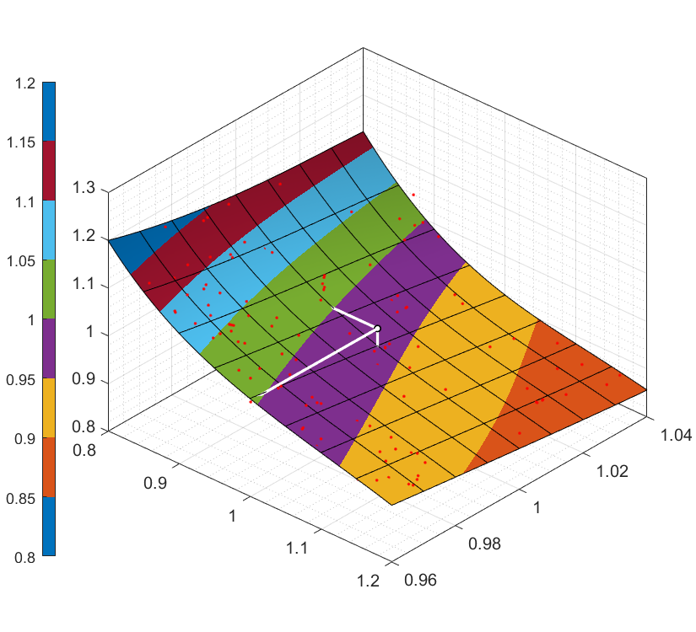
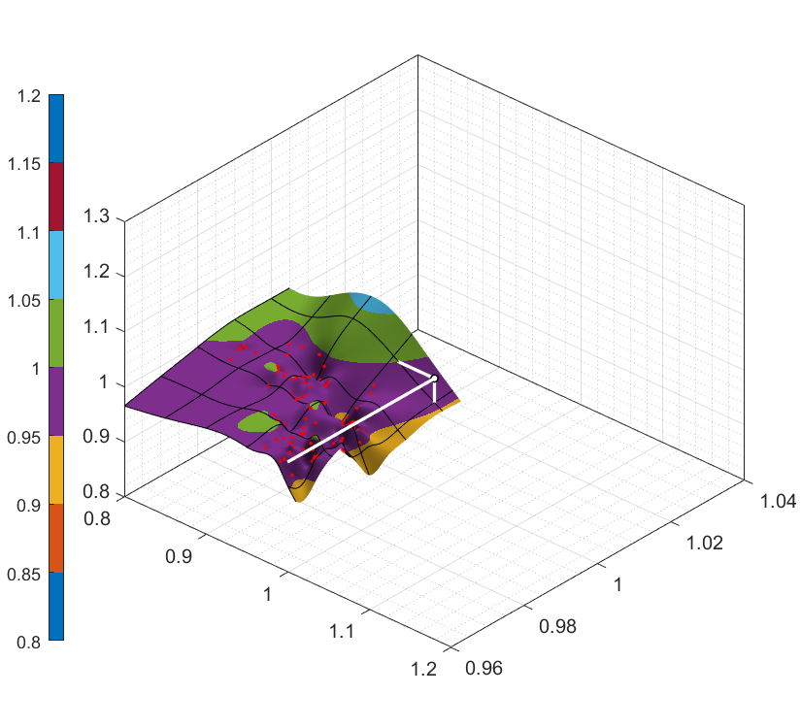
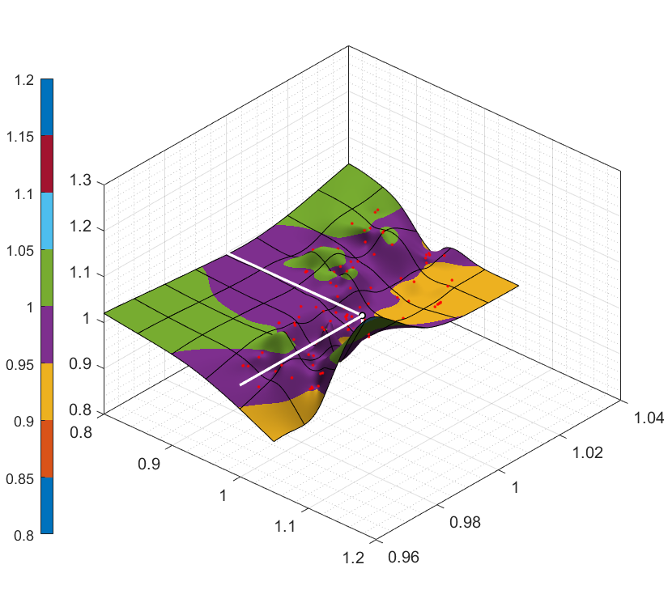
Проверка множества Парето модели В
NSGA-II
Регрессионная модель
Проверка адекватности
Параметр | NSGA-II было | Регрессия стало
масса статора | 1,5 | 2,8
ток ротора | 1,5 | 1,8
потери в стали | 1,0 | 3,5
x_{d} | 3,0 | 3,5
Потери в стали, о.е.
Ток ротора, о.е.
Масса сердечника статора, о.е.
Многокритериальная оптимизация конструкций электрических машин на основе алгоритмов недоминируемой сортировки
Гулай Станислав Леонидович.

Slide 18
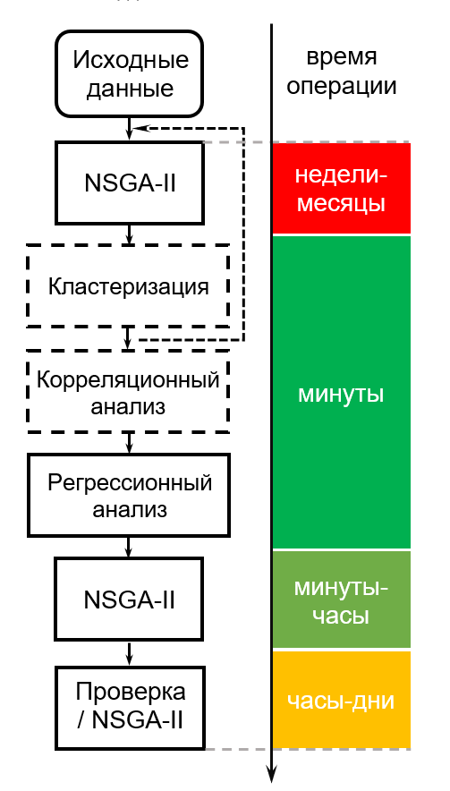
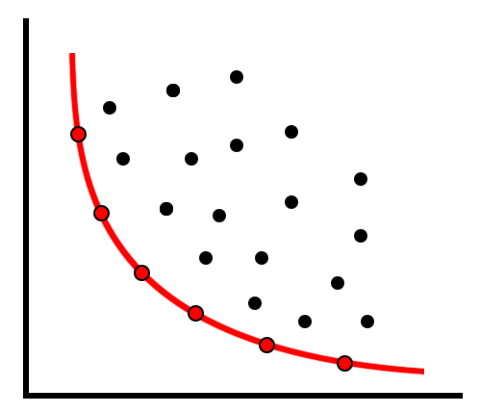
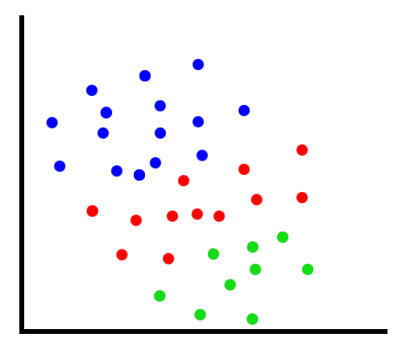
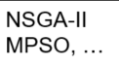
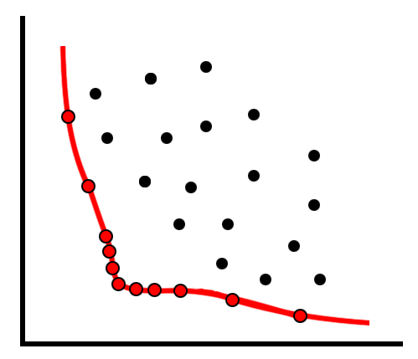
Принципиальная схема методики проектирования и распределение времени работы
множество Парето
кластерная
группа
характерная область
Многокритериальная оптимизация конструкций электрических машин на основе алгоритмов недоминируемой сортировки
Гулай Станислав Леонидович.

Slide 19
Результаты исследования
1. выбран ряд целевых функций оптимальности конструкции гидрогенераторов по критериям минимальных затрат на изготовление и максимального коэффициента полезного действия;
2. разработана программная реализация параметризованной двухмерной конечно-элементной модели гидрогенератора в комплексной платформе ANSYS Electronics Desktop с расчетным модулем Maxwell;
3. разработана методика многокритериальной оптимизации на основе эволюционного алгоритма недоминируемой сортировки NSGA-II c применением параллельного процесса расчета на базе программного пакета MATLAB;
4. определена структура Парето-множества за счет кластеризации параметров;
5. выбрана модель регрессионного анализа, позволяющая получить адекватные зависимости параметров и целевых функций.
Многокритериальная оптимизация конструкций электрических машин на основе алгоритмов недоминируемой сортировки
Гулай Станислав Леонидович.

